Slide 1

ПРАВИЛЬНЫЙПОИСК В GOOGLE
creative by
ДАРЬЯ ИВАНОВА

Slide 2
Google
это поисковая система с дополнительными инструментами и сервисами
Сопутствуюшие сервисы Google:
1
Google+ – социальная сеть
YouTube – самый популярный видео-хостинг
Почта – обмен электронными письмами
Hangouts – онлайн чат
5
Диск – хранилище данных в облаке
Календарь – планировщик событий
Chrome – популярный веб-браузер
Play – приложения для мобильных гаджетов
2
6
3
7
4
8
Ø Фото – хранение фотоальбомов, обмен фотографиями.
Ø Docs – работа с документами, текстовые редакторы, просмотр и редактирование документов из любой точки мира.
Ø Карты – система картографии по всему миру с точками-объектами.
Ø Календарь – планировщик событий.
Ø Hangouts – онлайн чат.
Ø Talk – мессенджер, обмен сообщениями.

Slide 3

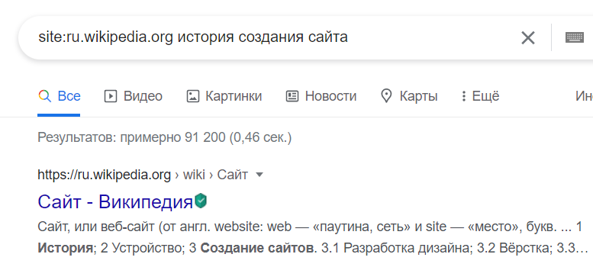
Основные фишки по правильному поиску информации
1
Если вам нужно найти информацию на определённом сайте, то вам поможет следующий способ: введите команду «site:» и нужный вам сайт, и Google найдёт вам информацию с данной веб-страницы

Slide 4

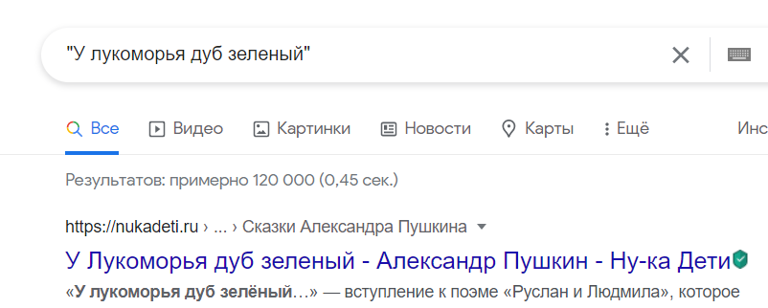
Основные фишки по правильному поиску информации
2
Когда нужно найти цитату или другой кусочек текста заключите его в кавычки
«” ”»

Slide 5
Основные фишки по правильному поиску информации
Следующая фишка тоже не менее полезная – это «~» (тильда) поможет расширить диапазон страниц к выдаче за счёт синонимов. Например, вы введёте «~колледж», и Google вам выдаст не только колледжи, но и «высшее образование» и «университет»
Бывает такое, что вы не можете найти информацию из-за того, что Google неправильно её воспринимает. Для этого в поисковике существует следующая команда - исключение термина из поиска «-». Допустим, вы ищите информацию о Наполеоне, который не торт, Google не знает какой Наполеон вам нужен - «Торт» или «французский император». И введя, например: «Наполеон -торт». Он вам выдаст великого французского императора
Также, если вам нужно найти что-то в пределах обозначенного времени, вы между датами можете поставить «..». Например: «2010..2012»

Slide 6



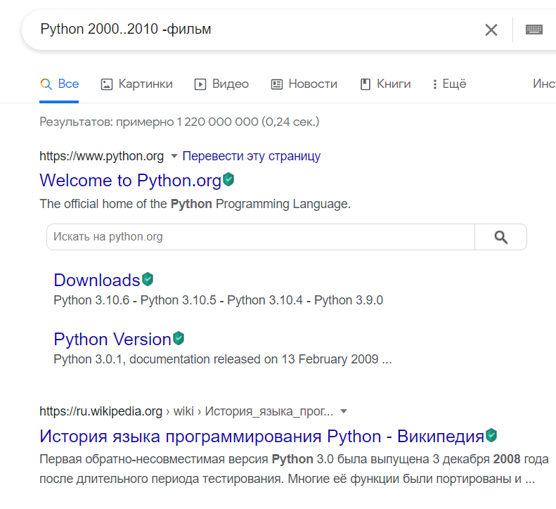








Slide 7
Что ещё умеет Google?
Искать значение слов, вам поможет оператор «define:», что на русском обозначает «определять». Пробив в поисковике «define:Google» в первой же строке вы найдёте значение этого слова
Так же не стоит забывать о том, что в Google есть калькулятор. Просто введите в поисковике «Калькулятор» или же пример (в этом случае Google сразу выдаст вам ответ)
Есть очень полезная операция в Google,когда вам нужно найти конкретный тип файла, например: «pdf» или «txt».В таком случае выручает команда «filetype:»
Написав в поисковике «100 долларов в рублях», вы получите ответ от конвертера валют. Google сам проведёт расчёты по актуальному курсу

Slide 8
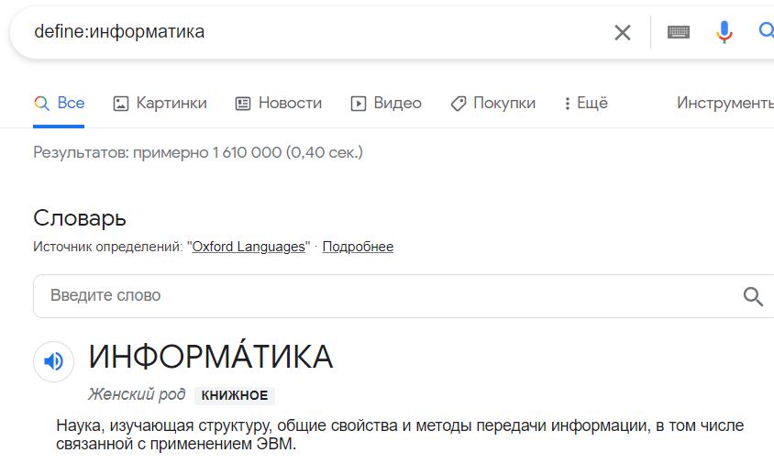
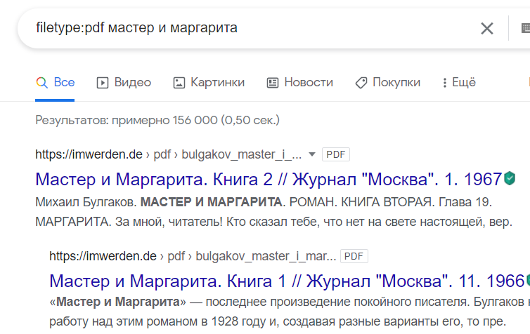
Примеры

Slide 9
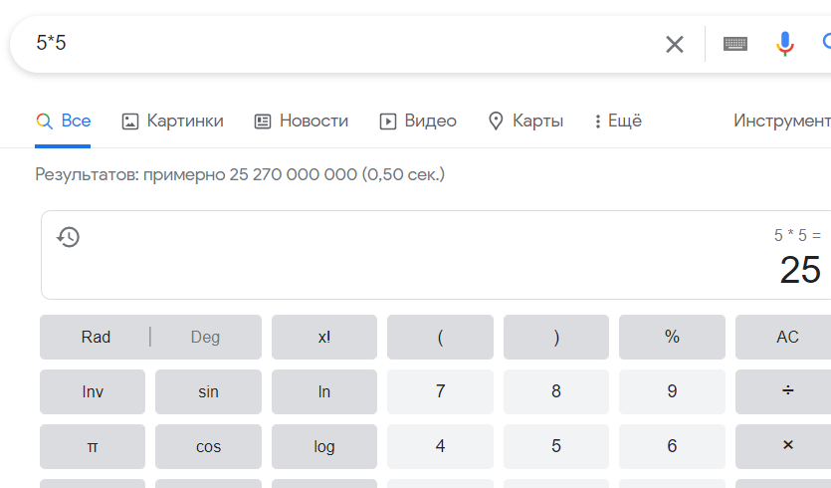
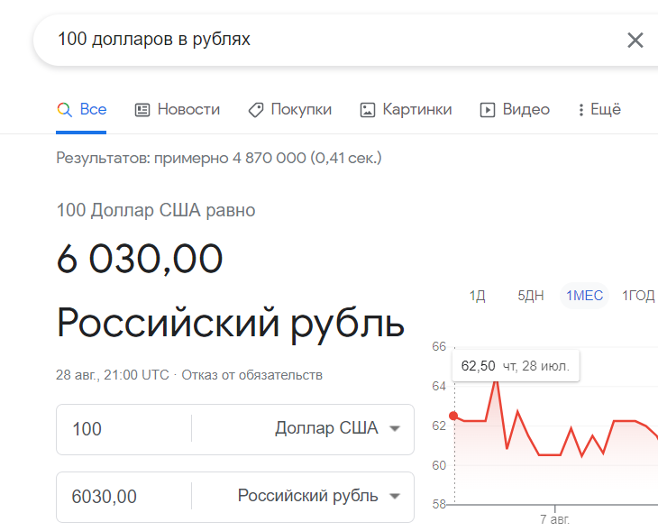
Примеры

Slide 10

ЗАКЛЮЧЕНИЕ
Таким образом, мы узнали, как правильно гуглить и какие есть команды для быстрого и удобного поиска информации, и теперь зная все эти фишки, вы будете намного быстрее писать проекты или сообщение по какой-либо теме. Теперь вы не будете сидеть часами над поиском нужной вам информации. Создали брошюру в которой находятся все эти фишки для удобного поиска.

